Slide 1


3
곱셈과 나눗셈(『수학』 64~65쪽 , 『수학 익힘』 40~41쪽)
세 자리 수에 두 자리 수를
곱해 볼까요
3차시

Slide 2

3
차시
세 자리 수에 두 자리 수를 곱해 볼까요
학습
문제
(세 자리 수)×(두 자리 수)를
계산해 보아요.

Slide 3
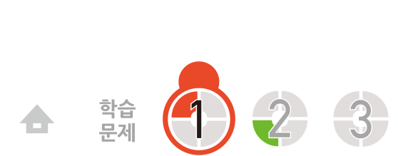

24명이 하루에 쓰는 물의 양 알아보기
우리나라에서 한 사람이 하루에 287L의 물을 사용합니다. 우리나라 사람 24명이 하루에 사용하는 물의 양을 알아봅시다.
지난 시간에는 우리가 무엇을 공부했었나요?
우리나라 사람 20명이 하루에 쓰는 물의 양을 구해 보았습니다.
곱셈으로 20명이 하루에 쓰는 물의 양을 구했습니다.
우리나라에서 한 사람이 하루에 사용하는 물의 양은 얼마인가요?
287L입니다.
우리나라 사람 24명이 하루에 쓰는 물의 양을 구하는 곱셈식을 써 보세요.
287×24

Slide 4
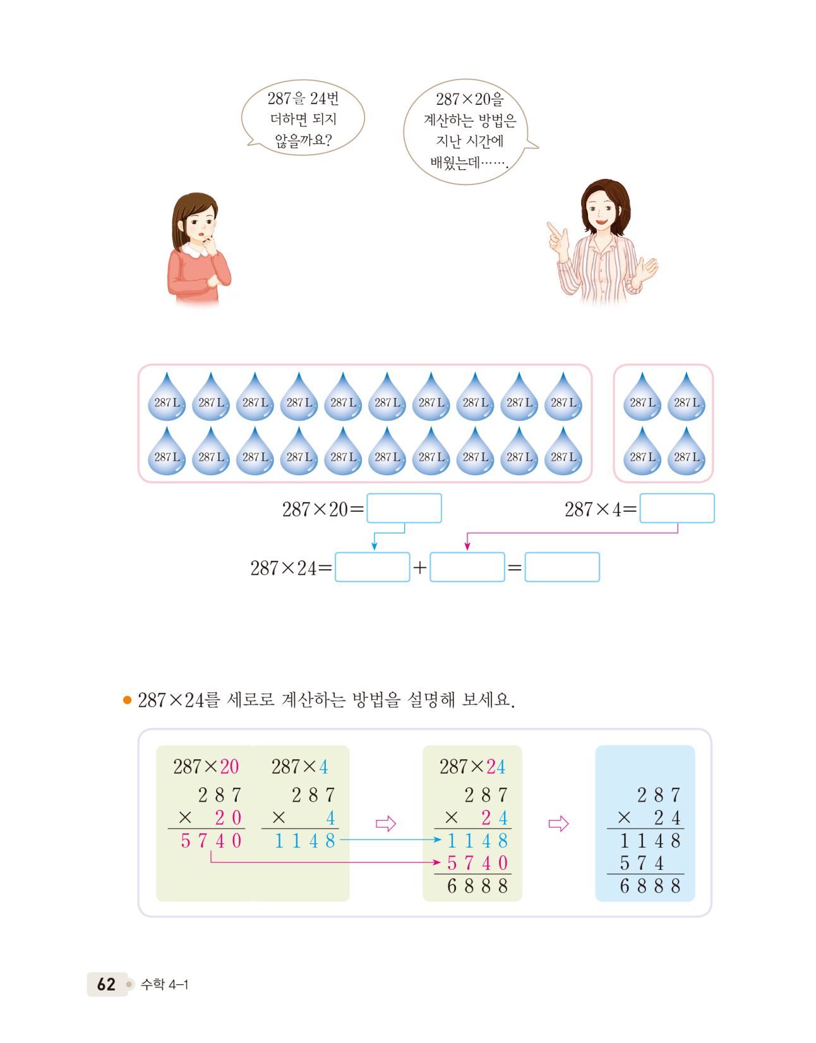

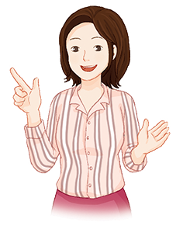
24명이 하루에 쓰는 물의 양 알아보기
287×24를 어림해 보세요.
287을 300으로 어림하고, 24를 20으로 생각하면 300을 20배 한 6000 정도 될 것 같습니다.
287×24를 어떻게 계산할 수 있을지 말해 보세요.
24를 곱한다는 것은 24번 거듭해서 더한다는 의미입니다.
지난 시간에는 287×20을 했으므로 그 결과에 287×4를 더하면 됩니다.
287을 20배 한 것과 4배 한 것을 더합니다.

Slide 5
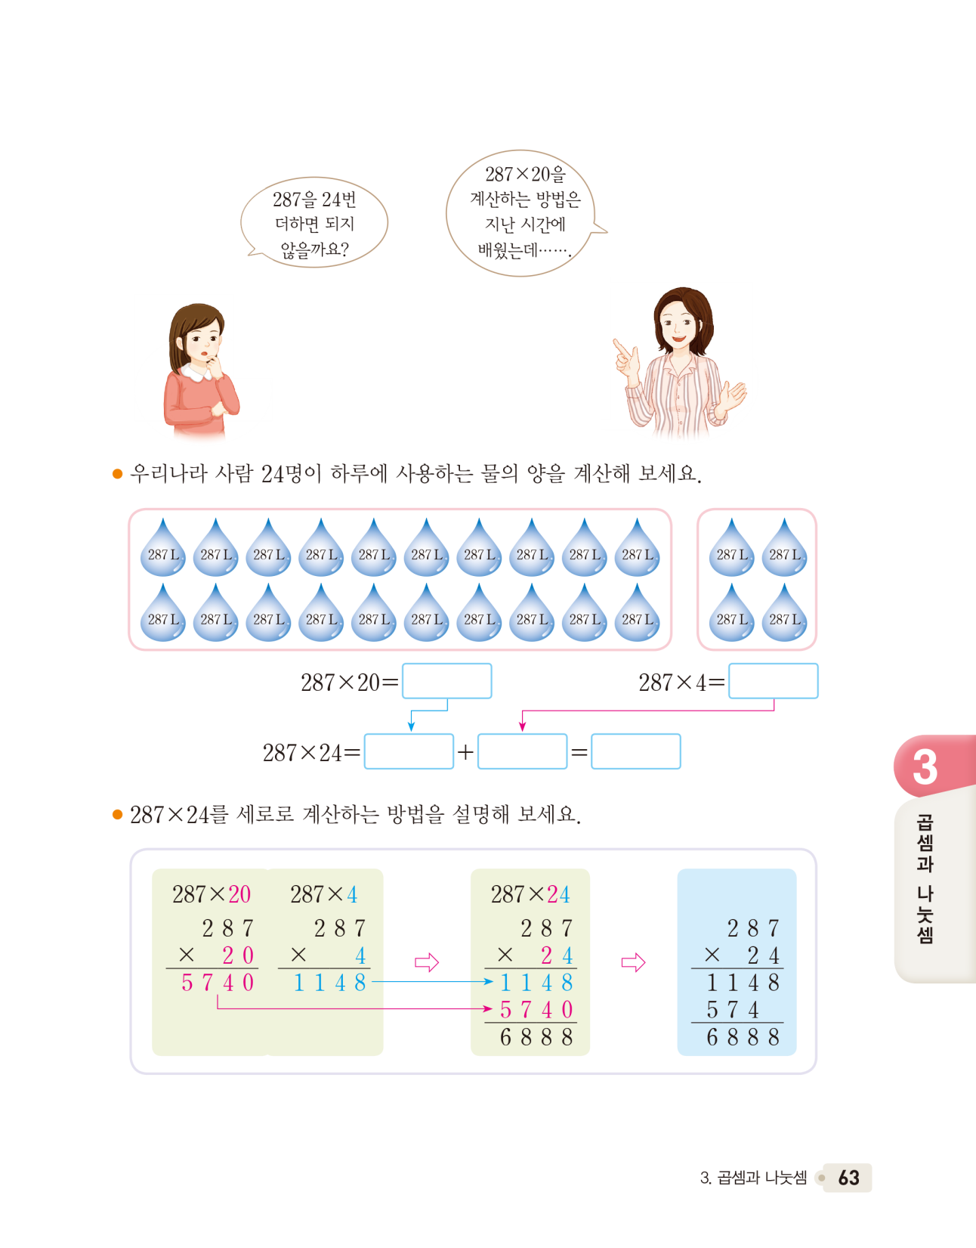
24명이 하루에 쓰는 물의 양 알아보기
우리나라 사람 24명이 하루에 사용하는 물의 양을 계산해 보세요.
어떻게 계산할 수 있을까요?
287을 20번 더한 것(20을 곱한 것)과 287을 4번 더한 것(4를 곱한 것)을 서로 더합니다.
그림 모형은 무엇을 나타낸 것인가요?
287L 의 물 24개가 있습니다.
287L 의 물이 20개와 4개로 묶여 있습니다.

Slide 6
24명이 하루에 쓰는 물의 양 알아보기
24묶음을 어떻게 둘로 나눴나요?
20개와 4개로 묶었습니다.
두 개의 묶음을 각각 계산하여 하나로 합해 보세요.
5740
1148
5740
1148
6888

Slide 7
24명이 하루에 쓰는 물의 양 알아보기
287×24를 세로로 계산하는 방법을 설명해 보세요.
287×24는 287의 24배입니다. 24는 20과 4의 합입니다.
따라서 287의 24배는 287의 20배와 287의 4배를 더한 값과 같습니다.

Slide 8


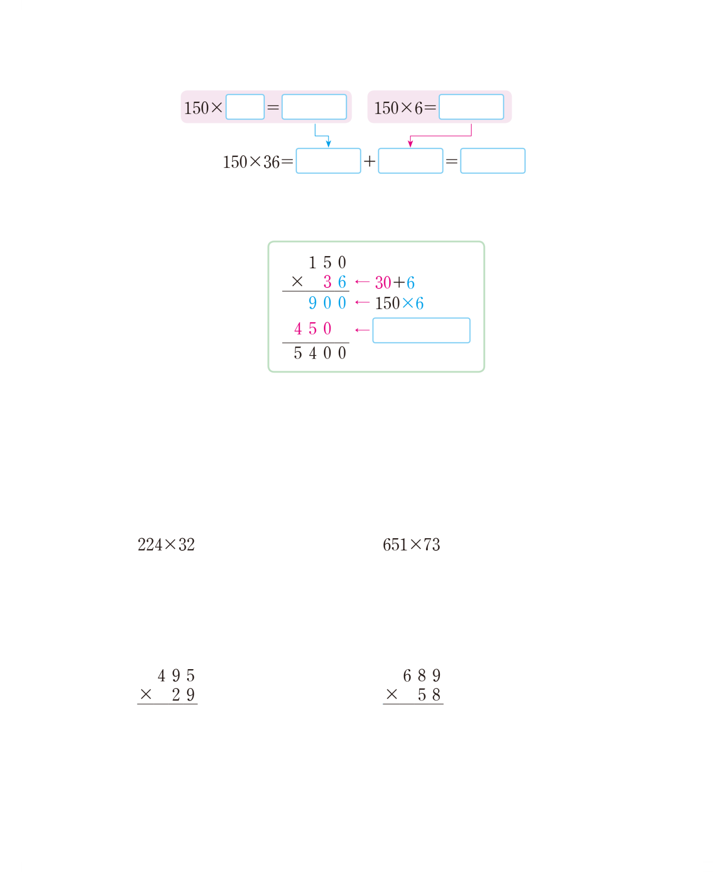
150X36을 계산하는 방법 알아보기
150X36을 계산하는 방법을 알아봅시다.
150X36을 어떻게 계산할 수 있을지 생각해 보세요.
150X30과 150X6의 결과를 더합니다.
4500과 900을 더한 5400이 됩니다.
안에 알맞은 수를 채워 곱셈식을 완성해 보세요.
30
4500
900
4500
900
5400

Slide 9
150X36을 계산하는 방법 알아보기
150×36의 세로 계산을 살펴보세요. 450은 어떤 계산의 결과일까요?
450은 계산상 편리하게 하려고 일의 자리 0을 쓰지 않은 것입니다. 실제 값은 4500 입니다. 따라서세로 계산에서 450은 150×3의 결과가 아닌 150×30의 결과입니다.
150×30
계산한 방법을 말해 보세요.
150에 30을 곱한 것과 150에 6을 곱한 것을 서로 더합니다.

Slide 10

(세 자리 수)×(두 자리 수) 계산하기
계산해 봅시다.
=7168
=47523
1 4 3 5 5
3 9 9 6 2

Slide 11
문제 1. 안에 알맞은 수를 써넣으세요.
3 4 2
342 × 20
=
6840
342 × 1
=
342
2 1
×
3 4 2
6 8 4
342 × 20
=
6840
+
342
=
7182
7 1 8 2

Slide 12
문제 2. 빈칸을 채워 432×34를 계산해 보세요.
4 3 2
4 3 2
4 3 2
×
×
×
3 0
4
3 4
12960
1728
1728
12960
14688

Slide 13
[3~5] 계산 결과에 맞게 선으로 이어 보세요.
문제 3.
357 × 23
8211
문제 4.
236 × 34
8991
문제 5.
333 × 27
8024

Slide 14
문제 6. 안에 알맞은 수를 써넣으세요.
427 × 28
＞
724 × 16

Slide 15
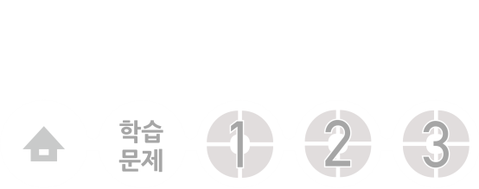
3
차시
세 자리 수에 두 자리 수를 곱해 볼까요
다음 시간에 배울 내용 알아보기
곱셈을 이용하여 실생활 문제를 해결해 볼까요
4차시

